Slide 1
স্বাগতম

Slide 2
পরিচিতি
শিক্ষক পরিচিতি
পাঠ পরিচিতি
মোহাম্মদ আবদুল বাতেন
সহকারী শিক্ষক
রাজিবপুর হাই স্কুল
ধোবাউড়া,ময়মনসিংহ।
শ্রেণী- ৭ম
বিষয়- কৃষি শিক্ষা
অধ্যায়-৫ম
সময়-৪৫ মিনিট

Slide 3
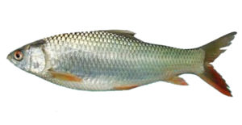
নিচের ছবিগুলি লক্ষ কর
সুস্থ মৃগেল মাছ

Slide 4
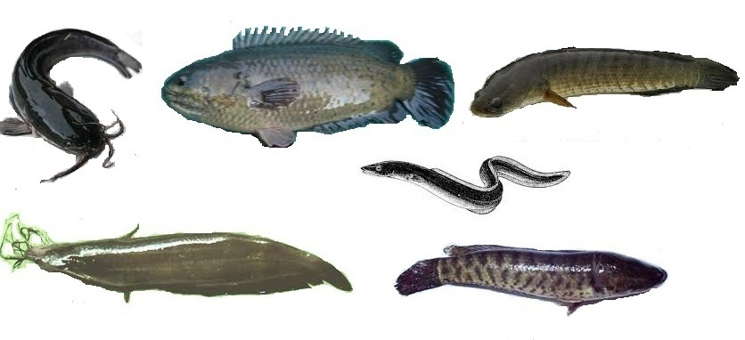
টেংরা, টাকি, শিং, বাইম , মাগুর ও কৈ মাছ ।

Slide 5
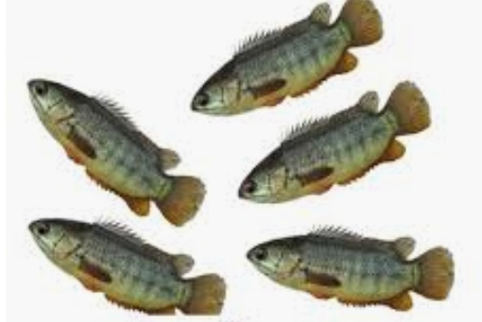
কৈ মাছ

Slide 6
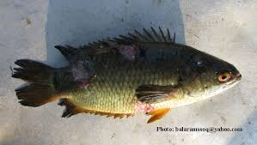
রোগাক্রান্ত কৈ মাছ ।

Slide 7
আজকের পাঠ
কৈ মাছের রোগ ব্যবস্থাপনা

Slide 8
শিখন ফল
এ পাঠ শেষে শিক্ষার্থীরা-----------------------------
১। কৈ মাছের রোগ ব্যবস্থাপনা কী বলতে পারবে।
২। কৈ মাছ কীভাবে রোগাক্রান্ত হয় তা ব্যাখ্যা করতে পারবে।
৩। কৈ মাছের রোগ প্রতিরোধমূলক ব্যবস্থা সমূহ বর্ণনা করতে পরবে।

Slide 9
কৈ মাছের রোগ ব্যবস্থাপনা বলতে রোগের বিরুদ্ধে গৃহীত প্রতিরোধ ও প্রতিকারমূলক ব্যবস্থাকে বুঝায়।
রোগ হওয়ার আগে প্রতিরোধ ও পরে প্রতিকারমূলক ব্যবস্থা গ্রহন করাহয়।
এ মাছে প্রধানত ব্যাকটেরিয়া ও পরজীবীজনিত রোগ বেশি হয়।
তবে মাছের মজুদ ঘনত্ব বেশি ও খাদ্যে পুষ্টির অভাব হলে মাছ অপুষ্টিজনিত বিভিন্ন রোগে আক্রান্ত হতে পারে।

Slide 10
কৈ মাছের রোগ প্রতিরোধমূলক ব্যবস্থাসমূহ
জাল টানা
১। মাসে অন্তত একবার জাল টানতে হবে।
২। মাছের গড় ওজনের সাথে মিল রেখে পুকুরে পুষ্টিসমৃদ্ধ খাদ্য সরবরাহ করতে হবে।
পুষ্টিসমৃদ্ধ খাদ্য
৩। পানির রং ঘাঢ় সবুজ হলে বা পানি নষ্ট হলে পানি পরিবর্তন করতে হবে।
পানি পরিবর্তন
৪। পুকুরে লাল স্তর পড়লে প্রতি শতকে ৫০ গ্রাম ব্লিচিং পাউডার প্রয়োগ করতে হবে।
ব্লিচিং প্রয়োগ
৫। কৈ মাছের পুকুরে প্রচুর প্লাংটন তৈরী হয় যা পুকুরের পানির পরিবেশ নষ্ট করে । প্লাংটন নিয়ন্ত্রনের জন্য শতক প্রতি ১২টি তেলাপিয়া ও ৪টি সিলভার কার্পের পোনা ছাড়া যেতে পারে।
প্লাংটন নিয়ন্ত্রন

Slide 11
৬। পানিতে অক্সিজেনের অভাব হলে পুকুরে বাঁশ পিটিয়ে বা সাতার কেটে অক্সিজেন মেশানোর ব্যবস্থা করতে হবে ।
অক্সিজেন মেশানো
৭। রোগ প্রতিরোধের জন্য শীতের শুরুতে ১ মিটার পানির গভীরতার জন্য শতক প্রতি ০.৫--১. ০ কেজি হারে চুন বা ২০০– ২৫০ গ্রাম জিওলাইট প্রয়োগ করতে হবে । আবার মাসে দুইবার করে প্রতি শতকে ২৫০ গ্রাম হারে লবণও প্রয়োগ করা যেতে পারে ।
চুন / লবণ প্রয়োগ

Slide 12
প্রতিকারমূলক ব্যবস্থা
১। কৈ মাছে ব্যাকটেরিয়াজনিত রোগ বা লেজ ও পাখনা পচা রোগ দেখা দিলে পুকুরে শতক প্রতি ৬– ৮ গ্রাম হারে কপার সালফেট প্রয়োগ করতে হবে।
কপার সালফেট প্রয়োগ
২। মাছের শরীরে উঁকুন হলে পুকুরে ৩০ সেন্টি মিটার গভীরতার জন্য প্রতি শতকে ৩– ৬ গ্রাম ডিপারেক্স সপ্তাহে ১বার হিসাবে পরপর ৩বার প্রয়োগ করতে হবে।
ডিপারেক্স প্রয়োগ
৩। মাছের ক্ষতরোগ হলে পুকুরে কপার সালফেট ট্রিটমেন্টের পাশাপাশি প্রতি কেজি খাবারের সাথে ৩—৫ গ্রাম অক্সিটেট্রাসাইক্লিন সাত দিন ব্যবহার করে রোগ নিয়ন্ত্রন করা সম্ভব।
অক্সিটেট্রাসাইক্লিন প্রয়োগ

Slide 13
দলীয় কাজ
শিক্ষার্থীরা কয়েকটি দলে ভাগ হয়ে কৈ মাছের রোগ প্রতিরোধমূলক ও প্রতিকারমূলক ব্যবস্থা সমূহ আলোচনা করবে এবং তা খাতায় লিখবে।

Slide 14
মূল্যায়ণ
১। রোগ ব্যবস্থাপনা কাকে বলে?
২। মাসে অন্তত কয়বার জাল টানতে হবে?
৩। অক্সিটেট্রাসাইক্লিন কমপক্ষে কতদিন ব্যবহার করতে হয়।

Slide 15
বাড়ির কাজ
“রোগ প্রতিকারের চায়ে , রোগ প্রতিরোধ ব্যবস্থাই শ্রেয়”
উক্তিটি সম্পর্কে কম পক্ষে ৫টি বাক্য লিখে আনবে?

Slide 16
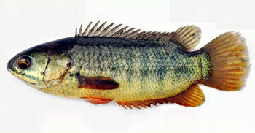
ধন্যবাদ

